Slide 1
المكونات المادية للحاسب الآلي
الفصل الثاني

Slide 2

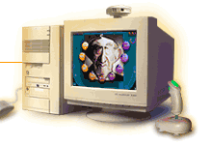
مكونات الحاسب الآلى
( المكونات المادية)
تنقسم مكونات الحاسب الى نوعين رئيسين هما :-
1. المكونات المادية Hardware .
2. المكونات البرمجية Software .

Slide 3
أولا: المكونات المادية
هي الأجزاء التي يتكون منها الجهاز ونستطيع لمسها ومشاهدتها .
ينقسم جهاز الحاسب الى ست وحدات رئيسية :-
1. وحدة المعالجة .
2. وحدة الذاكرة .
3. وحدة المواجهة .
4. وحدة الإدخال .
5. وحدة الإخراج .
6. وحدة التخزين الثانوية .

Slide 4
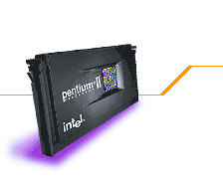
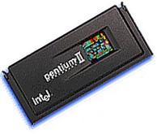
وحدة المعالجة المركزية
تعرف وحدة المعالجة المركزية أيضا باسم المعالج Processor أو المعالج المصغر Microprocessor , وتعتبر أهم شريحة داخل جهاز الحاسوب حيث انها تقوم بمعالجة الاوامر وتنفيذ العمليات الحسابية والمنطقية المطلوبة .
هناك عدة عوامل تحدد نوعية اداء وحدة المعالجة المركزية :-
الشركة الصانعة
تعتبر شركة أتتل من اشهر الشركات في انتاج
وحدات المعالجة المركزية .
2. السرعة
تعتبر سرعة وحدة المعالجة المركزية عاملا
اساسيا يحدد سرعة تشغيل الكمبيوتر وتقاس
بوحدة الميجاهرتز .
3. القدرة على إمرار البيانات
يقصد بها طول السلسلة من الأرقام الثنائية والتي تمثل البيانات التي يقوم المعالج بالتعامل معها معا في كل عملية .

Slide 5
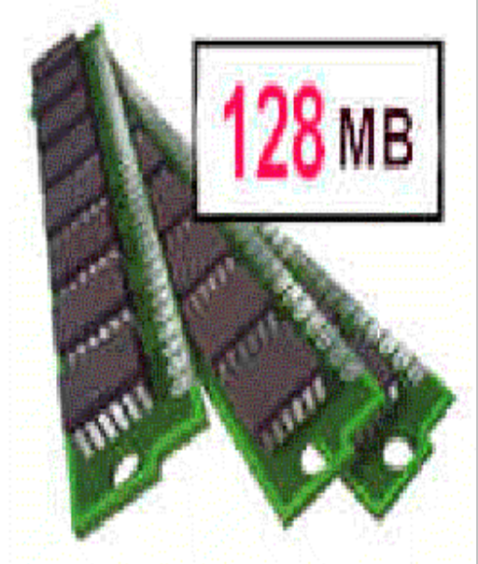
وحدة الذاكرة
تنقسم ذاكرة الحاسوب الى نوعين هما :-
1. الذاكرة العشوائية Ram
تقوم بحفظ البيانات بشكل مؤقت أي يتم مسح هذه البيانات عند ايقاف الجهاز .
2. ذاكرة القراءة فقط Rom
تقوم بالاحتفاظ الدائم للبيانات وهي الأوامر والإرشادات والبرامج التي يحتاجها الجهاز لبدء تشغيله .

Slide 6
وحدة المواجهة
Interface Unit
تنظم هذه الوحدة عملية تبادل البيانات بين وحدة المعالجة ووحدة الذاكرة والوحدات الأخرى .
تتكون وحدة المواجهة من المكونات آلاتية :-
1. معبر نقل البيانات .
Data Bus
2. ثقوب وبطاقات التوسعة.
Expansion Card and Slots
3. بوابات الحاسب .
Ports

Slide 7
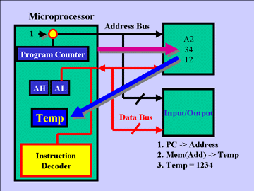
1/ معبر نقل البيانات
يتكون من مجموعة من الدوائر والأسلاك الإلكترونية التي تربط بين الدارات الإلكترونية المختلفة كدارة المعالج ودارة الذاكرة .

Slide 8
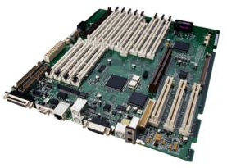
2/ ثقوب وبطاقات التوسعة
ينتهي معبر نقل البيانات بثقوب مستطيلة تسمي Slots يمكن إدخال وتثبيت بطاقات عليها
ويستفاد منها في زيادة إمكانية
جهاز الحاسب وأيضا ربط
الجهاز بالملحقات الخارجية
مثل جهاز المودم .

Slide 9
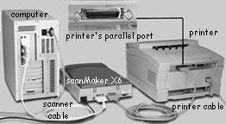
3/ بوابات الحاسب
البوابة أو المنفذ هو مكان توصيل يوجد في الجهة الخلفية لجهاز الحاسب حيث يمكن من خلاله توصيل جهاز خارجي مع الحاسب الذي تستخدمه , كالطابعة أو المودم أو غيرهما . مما يسمح بتدفق الاوامر والبيانات بين الكمبيوتر وهذا الجهاز المتصل به .

Slide 10
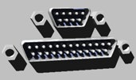
المنفذ المتسلسل
Serial Port
يحتوي هذا النوع من المنافذ إما على 9 أو
25 ثقبا صغيرا , ويعرف بالمنفذ الذكر .
ويستخدم هذا النوع من المنافذ لتوصيل الماوس أو المودم . ويضع جهاز الحاسب علامة على كل منفذ من المنافذ المتسلسلة الموجودة فيه ويسميها Com1 , Com2 وهكذا .

Slide 11

المنفذ المتوازي
Parallel Port
يحتوي هذا النوع من المنافذ على 25 ثقبا صغيرا , ويعرف بأنه طرف توصيل انثى . ويمكن
ان يستخدم هذا النوع من المنافذ
لتوصيل الطابعة أو محرك
الاشرطة الممغنطة . ويضع جهاز
الحاسب علامة على كل منفذ متواز ويسمي أول منفذ متواز
باسم LPT1 , بينما يسمي المنفذ المتوازي الثاني باسم
LPT2 وهكذا .

Slide 12

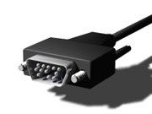
منفذ الشاشة
Monitor Port
هو المنفذ الذي يتم توصيل الشاشة من خلاله مع الجهاز .

Slide 13
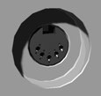
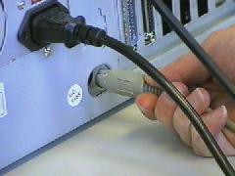
منفذ لوحة المفاتيح
يصل منفذ لوحة المفاتيح هذه اللوحة بجهاز الحاسب . و يأتي منفذ لوحة المفاتيح بحجمين مختلفين .

Slide 14
منفذ USB
المنفذ المتسلسل العام Universal Serial Bus وهو نوع جديد من المنافذ التي يمكنه وصل عدة أجهزة قد تصل الى 127 جهاز بالحاسب في وقت واحد باستخدام منفذ واحد فقط . فعلى سبيل المثال يمكن توصيل الطابعة والمودم وعصا الألعاب والماسح الضوئي بجهاز الكمبيوتر باستخدام منفذ متسلسل عام واحد .

Slide 15
وحدة الإدخال
Input Unit
هذه الوحده مسؤولة عن إدخال البيانات الى داخل جهاز الكمبيوتر ومن أمثلتها:-
1. لوحة المفاتيح .
2. جهاز الفأرة .
3. جهاز مسح الصور .
4. الكاميرا الرقمية.
5. عصا التحكم بالالعاب .
6. جهاز إدخال الأصوات .

Slide 16

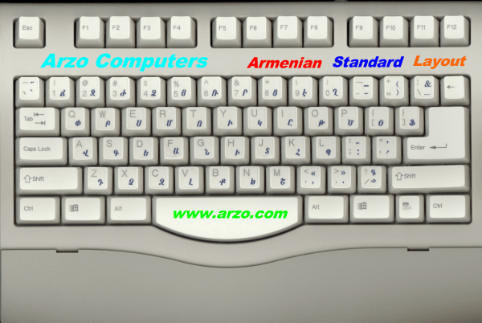
لوحة المفاتيح
تشتمل أكثر أنواع المفاتيح على مائة وواحد مفتاح التي تمكنك
من إدخال البيانات
والأوامر التي تريدها الى الحاسب الآلى .

Slide 17

جهاز الفأرة
الماوس هو جهاز تأشير بحجم قبضة اليد , أو أصغر احيانا ,
يستخدم لتحديد العناصر او نقلها من مكان الى آخر على الشاشة
وقد يحوي جهاز الفأرة على مفتاح أو مفتاحين وعند الضغط عليهما يتم إرسال أمر معين للجهاز .

Slide 18
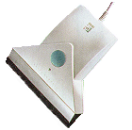
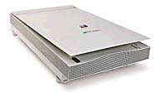
الماسحة الضوئية
Scanner
الماسحة الضوئية هي جهاز يقرا الرسوم والنصوص ويحفظها في الحاسب .
ومن أنواعها :-
1. الماسحة الضوئية المحمولة باليد .
2. الماسحة الضوئية المسطحة .
3. الماسحة الضوئية ذات التغذية الورقية .

Slide 19
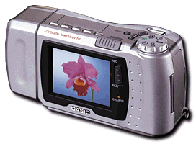
الكاميرات الرقمية
تسمح لك الكاميرا الرقمية بالتقاط الصور الفوتوغرافية واستخدامها في جهاز الكمبيوتر بحيث يمكنك وضع الصور في مستند أو على شبكة الوب
العالمية أو إرسالها عبر
البريد الإلكترونى .

Slide 20
وحدة الإخراج
هذه الوحدة مسؤولة من إخراج البيانات والمعلومات الى مستخدم الجهاز ومن أمثلتها :-
1. جهاز شاشة العرض Monitor .
2. الآلة الطابعة Printer .
3. السماعات الصوتية Speaker .

Slide 21
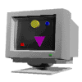
الشاشـة
تشبه جهاز العرض التلفزيوني وتقوم بعرض النصوص والبيانات والرسوم والأشكال
والصور .

Slide 22
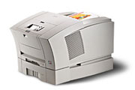
الآلة الطابعة
يمكن استخدام الطابعة لطباعة الخطابات , الفواتير , الصحف الاخبارية , ملصقات العناوين , الملصقات البريدية , الظروف , أو البطاقات بمختلف انواعها , وغير ذلك .

Slide 23
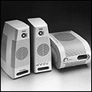
السماعات الصوتية
يتيح لك هذا الجهاز للاستماع الى الأصوات .

Slide 24
وحدة التخزين الثانوية
Storage Unit
تقوم هذه الوحدة بدعم ذاكرة الحاسوب الأساسية بحفظ البيانات والمعلومات بصورة دائمة بحيث يمكن الرجوع إليها مستقبلا .
ومن أمثلة وحدة التخزين الثانوية :-
جهاز القرص المرن Floppy Disk .
2. جهاز القرص الثابت Hard Disk .
3. جهاز قاري الأقراص الضوئية Cd-Rom .

Slide 25
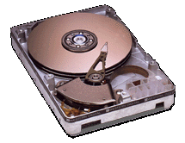
محرك القرص الصلب
يعتبر القرص الصلب الجهاز الرئيسي الذي يستخدمه الكمبيوتر لحفظ المعلومات وتخزينها بصورة دائمة , وتشتمل معظم أجهزة الحاسوب على قرص صلب واحد يوجد داخل الحاسوب .

Slide 26
محرك القرص المرن
يخزن محرك الأقراص المرنة المعلومات على الأقراص المرنة التي يمكن إخراجها من الجهاز ونقلها الى أي مكان بحيث تمكنك من تبادل البيانات من جهاز لآخر .
أنواع الأقراص المرنة :-
1. الأقراص المرنة مقاس 3.5 بوصة .
2. الأقراص المرنة مقاس 5.25 بوصة .

Slide 27

أولا :
الأقراص المرنة قياس 3.5 بوصة
تستخدم معظم محركات الأقراص المرنة القرص ذو قياس 3.5 بوصة, ويوجد داخل هذا النوع قرص مرن رقيق من البلاستيك تسجل عليه البيانات مغناطيسيا .

Slide 28
ثانيا :
الأقراص المرنة قياس 5.25 بوصة
هي النوع القديم من الأقراص المرنة التي كانت تستخدم في أجهزة الكمبيوتر القديمة وهي لا تستخدم الان .

Slide 29
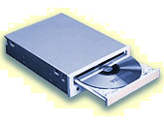
محرك السي دي روم
CD-ROM
هو جهاز يقرأ المعلومات المحفوظة على الأقراص المدمجة
(السي دي روم ) CD-ROM , ونعني بالقرص المدمج
السي دي روم ذاكرة القراءة فقط أي
أنه لايمكن الكتابة على القرص المدمج
أو تغيير المعلومات المخزنة فيه . وتوجد معظم محركات أقراص السي دي روم داخل الحاسوب .

Slide 30
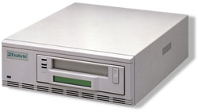

محرك الشريط الممغنط
Tape Drive
هو جهاز ينسخ الملفات من
الكمبيوتر على أشرطة شبيهة
بأشرطة التسجيل تسمى
الكارتريدج .
يمكن ان يوضع محرك الشريط
الممغنط داخل صندوق الكمبيوتر
او يوصل معه بسلك خاص .

